Slide 1
OPERADOR ECONOMICO CALIFICADO (OEC)
Dirección Nacional de Aduanas de Uruguay
1

Slide 2


















































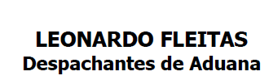
Programa OEC
EMPRESAS QUE LO INTEGRAN
DIRECCION NACIONAL DE ADUANAS

Slide 3

Evolución del Programa
EMPRESAS CERTIFICADAS POR AÑO
ESTIMACIÒN DE 60 EMPRESAS CERTIFICADAS A DIC/2018
DIRECCION NACIONAL DE ADUANAS
Notes:
Entre el 2009 y 2011 hay un crecimiento sostenido de las mercaderías en régimen de tránsito finalizando el 2011 con cerca de 100.000 DUAs

Slide 4

Evolución del Programa
EMPRESAS CERTIFICADAS
INCREMENTO
20%
DIRECCION NACIONAL DE ADUANAS
Notes:
CRECIMIENTO SOSTENIDO de mercaderías en régimen de tránsito
La DNA fiscalizaba SOLO PUNTO DE ENTRADA Y SALIDA
Los transportistas NO TENÍAN CONTROL sobre los camioneros (tiempos y lugares en de paradas)
Utilización de Custodias como método de control
Alta exposición a Ilícitos Aduaneros
Entre el 2009 y 2011 hay un crecimiento sostenido de las mercaderías en régimen de tránsito finalizando el 2011 con cerca de 100.000 DUAs

Slide 5
Evolución del Programa
SOLICITUDES PRESENTADAS
DIRECCION NACIONAL DE ADUANAS
Notes:
CRECIMIENTO SOSTENIDO de mercaderías en régimen de tránsito
La DNA fiscalizaba SOLO PUNTO DE ENTRADA Y SALIDA
Los transportistas NO TENÍAN CONTROL sobre los camioneros (tiempos y lugares en de paradas)
Utilización de Custodias como método de control
Alta exposición a Ilícitos Aduaneros
Entre el 2009 y 2011 hay un crecimiento sostenido de las mercaderías en régimen de tránsito finalizando el 2011 con cerca de 100.000 DUAs

Slide 6
Evolución Del Programa
AUDITORIAS
60
Incremento del 36%
DIRECCION NACIONAL DE ADUANAS

Slide 7
Programa OEC
Tipo de Operadores Certificados
DISTRIBUCIÒN POR
SECTOR
DIRECCION NACIONAL DE ADUANAS

Slide 8

Programa OEC
MIRANDO NÚMEROS
15
Productos más exportados por Uruguay
Equivalentes a casi
USD 2.000: anuales
22%
Es la participación de dichos productos en la canasta de exportación
Arroz
Madera y sub productos
Plásticos y manufacturas
Productos Químicos
Celulosa
CARNE
DIRECCION NACIONAL DE ADUANAS
Notes:
Alta exposición a Ilícitos Aduaneros
Entre el 2009 y 2011 hay un crecimiento sostenido de las mercaderías en régimen de tránsito finalizando el 2011 con cerca de 100.000 DUAs

Slide 9






Programa OEC
ESTADO DE SITUACIONAL NIVEL INTERNACIONAL
2014
2015
2016
2017
2018
Prox..
Firma ARM
Brasil
Firmas ARM con Argentina y EE. UU.


Firma ARM
Peru
Primer ARM Sur - Sur
Lanzamiento





03/2014
Firma ARM
Bolivia
Firma ARM
Corea
DIRECCION NACIONAL DE ADUANAS

Slide 10
Programa OEC
DENOMINADOR COMÚN BENEFICIOS ARM
(a) Reducción de las inspecciones físicas y documentales de importación.
(b) Prioridad y agilización para la atención del despacho aduanero de importación.
(c) Medidas priorizadas para responder a las interrupciones del flujo del comercio debido a un aumento en los niveles de alerta de seguridad, cierres de frontera y/o desastres naturales, emergencias peligrosas y otros incidentes graves.
(d) Funcionarios aduaneros designados a cargo de la comunicación con los OEA para garantizar el otorgamiento de las medidas de facilitación del comercio
DIRECCION NACIONAL DE ADUANAS
Notes:
Alta exposición a Ilícitos Aduaneros
Entre el 2009 y 2011 hay un crecimiento sostenido de las mercaderías en régimen de tránsito finalizando el 2011 con cerca de 100.000 DUAs

Slide 11
Programa OEC
ENCUESTA DE SATISFACCIÓN
(*) ENCUESTA 2017
DIRECCION NACIONAL DE ADUANAS
Notes:
CRECIMIENTO SOSTENIDO de mercaderías en régimen de tránsito
La DNA fiscalizaba SOLO PUNTO DE ENTRADA Y SALIDA
Los transportistas NO TENÍAN CONTROL sobre los camioneros (tiempos y lugares en de paradas)
Utilización de Custodias como método de control
Alta exposición a Ilícitos Aduaneros
Entre el 2009 y 2011 hay un crecimiento sostenido de las mercaderías en régimen de tránsito finalizando el 2011 con cerca de 100.000 DUAs

Slide 12
Programa OEC
ENCUESTA DE SATISFACCIÓN
BENEFICIOS UTILIZADOS | PORCENTAJE
Prioridad tramitación de GEX | 23%
Prioridad en la verificación | 17%
Menos tiempos de espera en las fronteras | 17%
Asistencia de oficiales OEC | 17%
Menos inspecciones físicas | 11%
Menor cantidad de canales | 9%
Selectividad | 3%
Beneficios otorgados por otros OEC | 3%
DIRECCION NACIONAL DE ADUANAS

Slide 13
INICIATIVAS ESTRATÉGICAS
Notes:
© Copyright Showeet.com – Free PowerPoint Templates

Slide 14














ARM Regional de OEA
Composición
TODOS los países de AMÉRICA que así lo manifestaron
DIRECCION NACIONAL DE ADUANAS

Slide 15
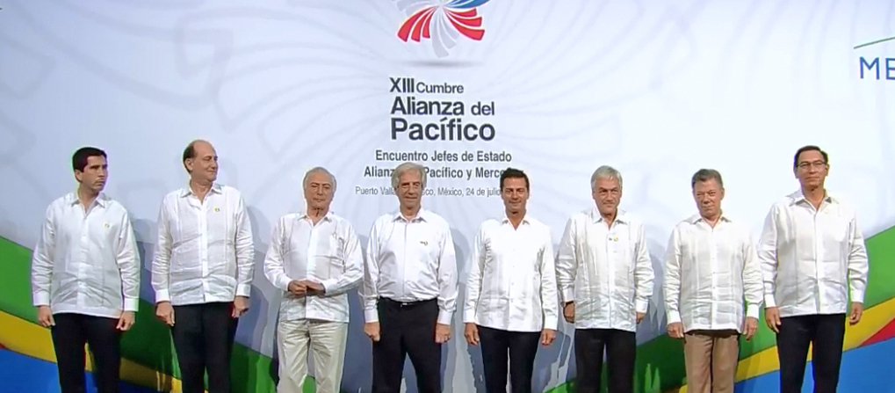
Acuerdo de Puerto Vallarta
MERCOSUR Y ALIANZA DEL PACÍFICO
Acciones a implementar:
Implementación ARMs Regionales Multilaterales
Acuerdo MERCOSUR –ALIANZA DEL PACIFICO
Plan de Trabajo para ARM regional
Impulsar los ARMs en la región
DIRECCION NACIONAL DE ADUANAS

Slide 16
Programa OEC
RETOS 2018 - 2019
Aumentar cantidad de beneficios .
Incorporar beneficios extra- aduaneros
Aumentar beneficios con los países fronterizos
Duplicar iniciativas estratégicas
DIRECCION NACIONAL DE ADUANAS

Slide 17
Muchas gracias
Ing. Diego Casella
Diego.casella@aduanas.gub.uy

